Slide 1
TEAM 2
RPG Project

Slide 2
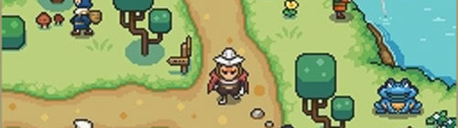

Trama
Il gruppo deve affrontare i nemici che minacciano l'esistenza del loro mondo. La trama si infittisce quando scoprono la fonte di creazione dei nemici: una forza di Distruzione. Quindi, scelgono di uccidere tutti i servitori della Distruzione e, alla fine, anche la Distruzione stessa. Poi scoprono la verità dietro il loro mondo: un ciclo perpetuo di distruzione e creazione. La forza di Distruzione e la forza di Creazione sono forze di moto perpetuo che si antagonizzano a vicenda e devono fare il loro dovere (distruggere e creare). Quindi, uccidere la Distruzione non sarà sufficiente, poiché la Creazione darà inizio a un altro mondo, sovrascrivendo quello del gruppo, che sarà condannato a causa dell'influenza della Distruzione. La Distruzione deve distruggere all'infinito. Dopo che tutto sarà distrutto, Esso dovrà distruggere se stesso per permettere alla Creazione di dare inizio a un altro mondo. Se fermata prima dell'annientamento del mondo, la Creazione farà il suo dovere prima che arrivi il momento.
Questa foto di Autore sconosciuto è concesso in licenza da CC BY-SA

Slide 3
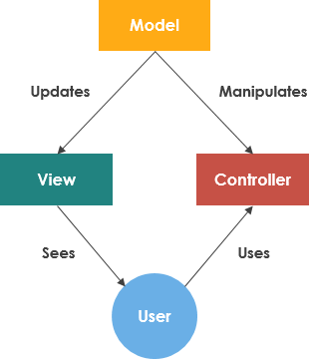
MVC Architecture
Usiamo il pattern MVC (Model – View – Controller) nel nostro progetto perché ci permette di separare la logica di gioco, la grafica e i controlli, rendendo lo sviluppo del nostro progetto più chiaro, modulare e facilmente estendibile.

Slide 4
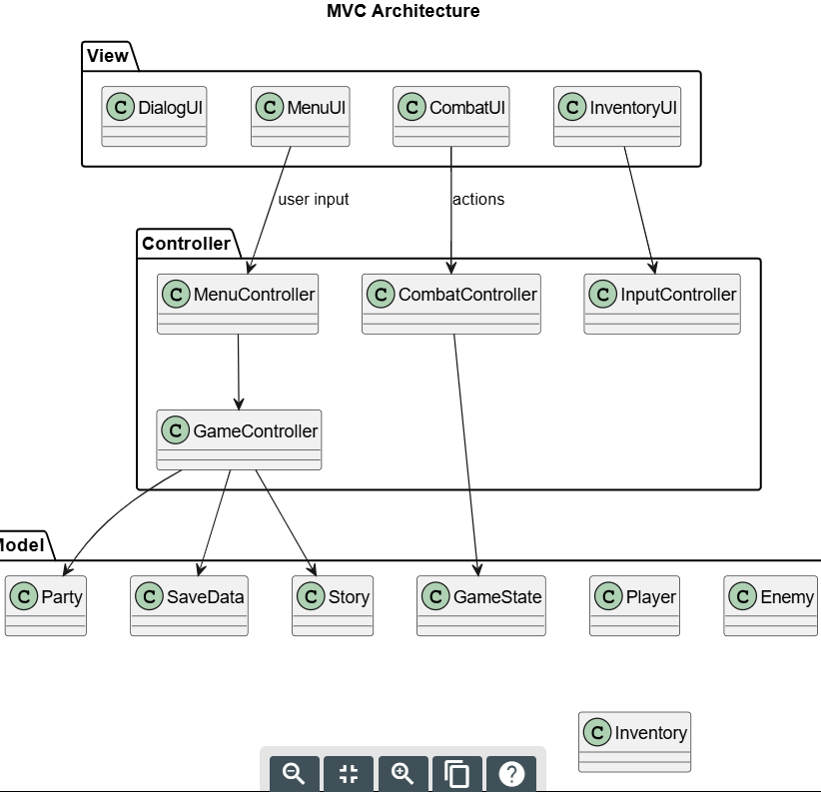
Model
Contiene la logica del gioco e i dati.
Esempi: Statistiche del personaggio (HP, mana, livello, Inventario, nemici e oggetti)
Non sa nulla di come il gioco viene mostrato a schermo

Slide 5
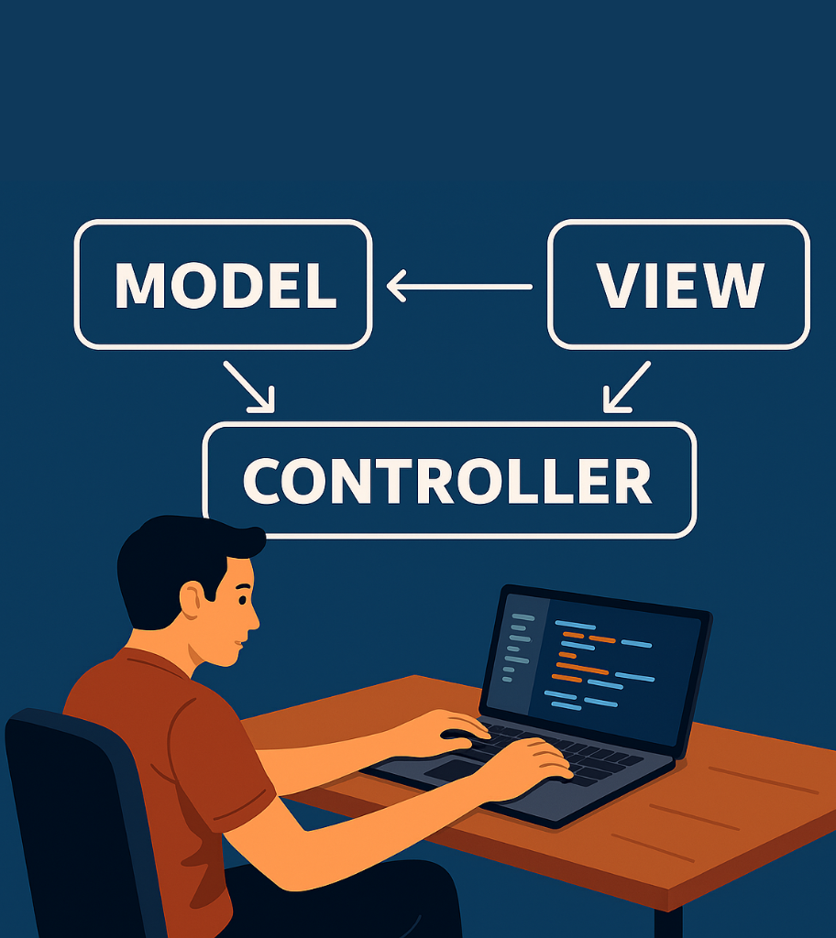
View
Si occupa solo della visualizzazione
Esempi: Sprite del personaggio, Mappa 2D
HUD (vita, mana, XP).
Mostra i dati del Model, senza modificarli

Slide 6

Controller
Gestisce le azioni del giocatore
Esempi: Movimento con tastiera
Attacco, Interazione con NPC.
Riceve input → aggiorna il Model → aggiorna la View

Slide 7
User Story 1: Game Launch
As a player, I want to launch the game and access the main menu, so that I can choose to start, continue, or configure my game.
Acceptance criteria: the game launches and the main menu is showed.
Pattern: Singleton

Slide 8
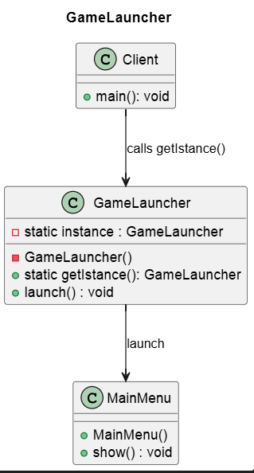
Il Game Launcher viene implementato come Singleton per garantire l’esistenza di una sola istanza responsabile dell’inizializzazione del gioco e della visualizzazione del menu principale. Tale scelta evita conflitti nella fase di avvio, semplifica la gestione dello stato iniziale e offre un punto di accesso globale sicuro e controllato

Slide 9
User Story 3: Start game
As a player, I want to start a new game, so that I can play
acceptance criteria: the game starts from the beginning
Pattern: Factory

Slide 10
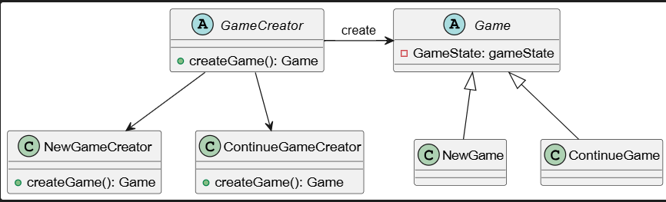
L’utilizzo del design pattern Factory è dovuto alla necessità di creare diversi tipi di ConcreteGame che sono sottoclassi della classe astratta Game.
Questo è il design pattern più adatto perché le classi concrete sono incapsulate e non vengono mai chiamate esplicitamente dal client, che può utilizzarle liberamente senza preoccuparsi dei substrati interni.
Nel dettaglio, c'è un'importante differenza tra le classi. Infatti, NewGame chiederà quanti giocatori stanno giocando e permetterà loro di scegliere le proprie classi, mentre ContinueGame caricherà queste informazioni (e altre) dal file e permetterà ai giocatori di continuare la partita dal punto in cui hanno salvato.

Slide 11

User Story 13: Exploration Movement
As a player, I want to control the main character during exploration, so that the rest of the party follows my movements.
acceptance criteria: the game allows the main character to move around the map, with the rest of the party following behind.
Pattern usato: viene implementato usando il pattern Observer, in modo che il MovementController cambi solo la posizione del primo giocatore nel party e i giocatori che seguono reagiscano al cambiamento della posizione.

Slide 12
User Story 14: Fighting Enemies
As a player, I want to fight the enemies so that I can go on with the plot
acceptance criteria: the game allows the player to choose an attack or use an item
Pattern: Strategy + Observer

Slide 13
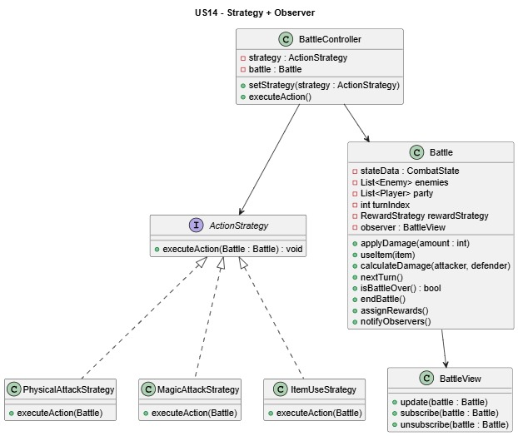
Usiamo il pattern Strategy per dividere le logiche diverse di ogni azione (danno, effetti…). Quindi, ci permette di incapsulare la logica di ciascuna azione in classi separate.
Il Pattern Observer separa la logica di gioco dall’interfaccia utente e permette al combat system di notificare automaticamente tutti gli osservatori.

Slide 14
User Story 15: Damage, effect & healing calculation
As a player, I want the system to calculate damage, effects and healing so that I can see the results of each turn.
acceptance criteria: the game calculates correctly the new combat state and the game properly shows the new combat state.
Pattern usati: Strategy + Observer

Slide 15
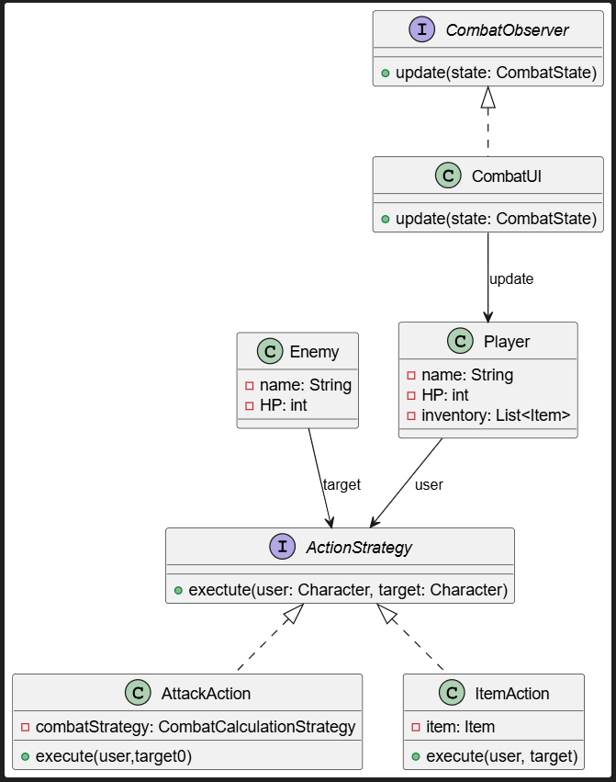
Questa funzionalità è importante perché i giocatori hanno bisogno di un feedback immediato e accurato sull'esito di ogni turno. Facendo in modo che il sistema calcoli automaticamente danni, effetti e cure, il gioco garantisce coerenza, evita errori manuali e mantiene il gameplay fluido e coinvolgente. L'utilizzo del pattern Strategy consente di estendere o modificare facilmente diversi comportamenti di combattimento, mentre il pattern Observer assicura che qualsiasi cambiamento nello stato di combattimento venga immediatamente riflesso nell'interfaccia utente.

Slide 16
User Story 16: Turn based battles
As a player, I want battles to proceed in alternating turns until one side is defeated so that the fight resolves fairly.
acceptance criteria: turns alternate between player and enemy and rewards (XP, items) are assigned after victory.
Pattern usati: Strategy + Iterator

Slide 17
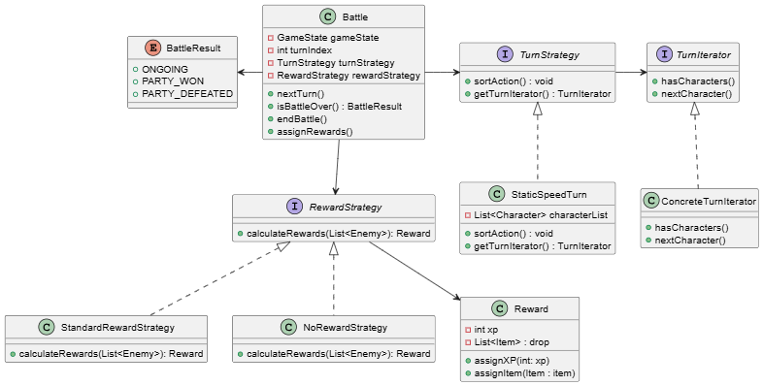
Il design pattern Strategy fornisce un'interfaccia (TurnStrategy) che permette di darle diverse implementazioni, il che implica che si possono far scorrere i turni in modi differenti.
Abbiamo implementato un ordinamento delle azioni in un turno basato un valore di speed statico.
Tutti i personaggi vengono ordinati dal più veloce al più lento ed eseguono un'azione in base a questa permutazione. La velocità è statica perché le modifiche a questa statistica durante il turno non vengono prese in considerazione e si applicheranno a partire dal turno successivo.
Il design pattern Iterator fornisce un'interfaccia che consente il flusso dei turni in base alla TurnStrategy, restituendo il personaggio successivo che deve eseguire un'azione fino alla fine del turno.
Un turno termina quando l'ultimo personaggio ha eseguito un'azione e ciò può essere verificato tramite il metodo nextCharacter. Il design pattern rende possibile utilizzare diverse strutture dati per allocare i Character.

Slide 18
User Story 21: Map
As a player I want to view an interactive map, So that I can easily see locations and understand their position relative to my current location.
Acceptance Criteria: The map is displayed correctly when the MapView is opened
Pattern usatO: BUILDER

Slide 19
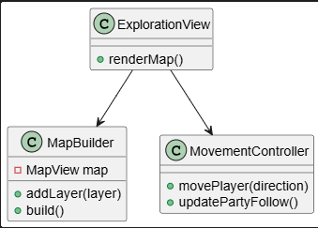
Utilizziamo il pattern Builder perché, essendo Map un oggetto complesso, la costruzione avviene in più passi e viene separata dalla sua rappresentazione finale (ExplorationView)

Slide 20
User Story 4:Choose character job
As a player, I want to choose my character’s job, so that I can custom the gameplay
Acceptance Criteria: the system displays available jobs with descriptions.
Pattern usatO: Abstract Factory

Slide 21
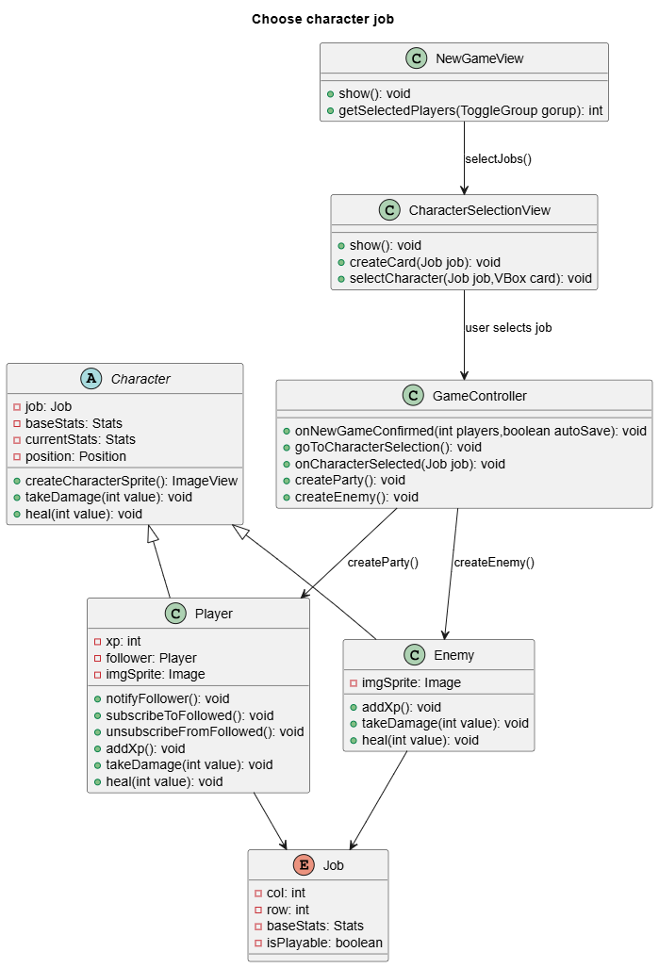
Perché Abstract Factory?
La user story viene implementata usando l’Abstract Factory per gestire la creazione dei personaggi di gioco in modo flessibile e disaccoppiato quindi, dato un Job, il Sistema crea Player ed Enemy coerenti tra loro senza che il GameController ne conosca i dettagli di implementazione

Slide 22
US14-Fighting Enemies
As a player, I want to fight the enemies so that I can go on with the plot
Acceptance Criteria: the game allows the player to choose an attack or use an item
Pattern: Observer

Slide 23
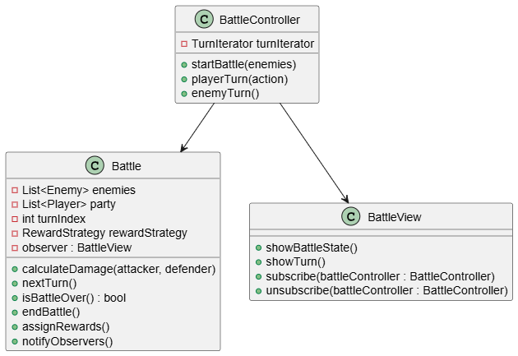
Perché Observer?
La user story è implementata mediante il pattern Observer poiché lo stato della battaglia varia nel tempo e la view deve essere aggiornata automaticamente in seguito

